Slide 1
GAMTOS STEBUKLAS – BITĖ
Zita Jarašūnienė
2023 m. liepos 14 d.
Adakavas

Slide 2
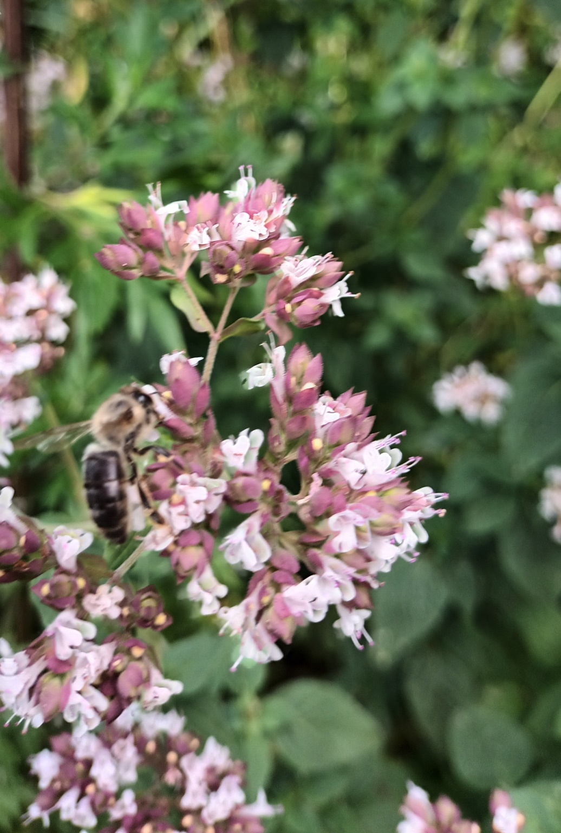
Bitės darbininkės gyvena tik 30-40 dienų.
Viena bitė darbininkė per savo gyvenimą pagamina apie 1/10 arbatinio šaukštelio medaus.
Bitės gali skristi iki 25 km per val. greičiu ir suplasnoti 200 kartų per sekundę.
Bitė darbininkė per savo gyvenimą pusantro karto apskrieja žemės rutulį.
Bičių šeimoje gyvena 20 000 – 80 000 bičių darbininkių ir tik viena motinėlė. Tikra daugiavaikė mama!
Bitė darbininkė vienu kartu gali panešti 80% kūno svorio nektaro ar žiedadulkių kiekį.
Bitės nuodai – stipresni už kobros! Laimei, ji jų turi labai mažai…

Slide 3
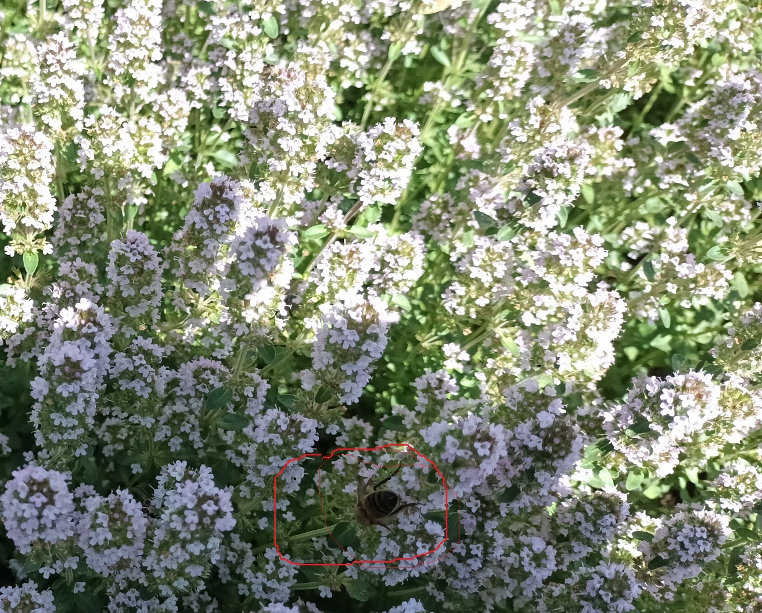
Bitė darbininkė turi apie 170 kvapams jautrių receptorių. Tuo negali pasigirti nė vienas kvepalų gamintojas!
Bitės nemoka kalbėti, bendravimui jos išrado neįprastą būdą – šokį! Vizginda-ma savo pilvelį ir vaikščiodama aštuo-niuke ji sesėms nusako, kokiu atstumu nuo avilio ir kuria kryptimi reikia ieškoti geriausio nektaro. Trajektoriją ir atstumus ji apskaičiuoja savo sezamo sėklos dydžio smegenimis.
Bitės darbininkės nemiega. Naktimis jos energiją taupo ir ilsisi tiesiog nejudėdamos. Ar jūs taip galėtumėt?

Slide 4
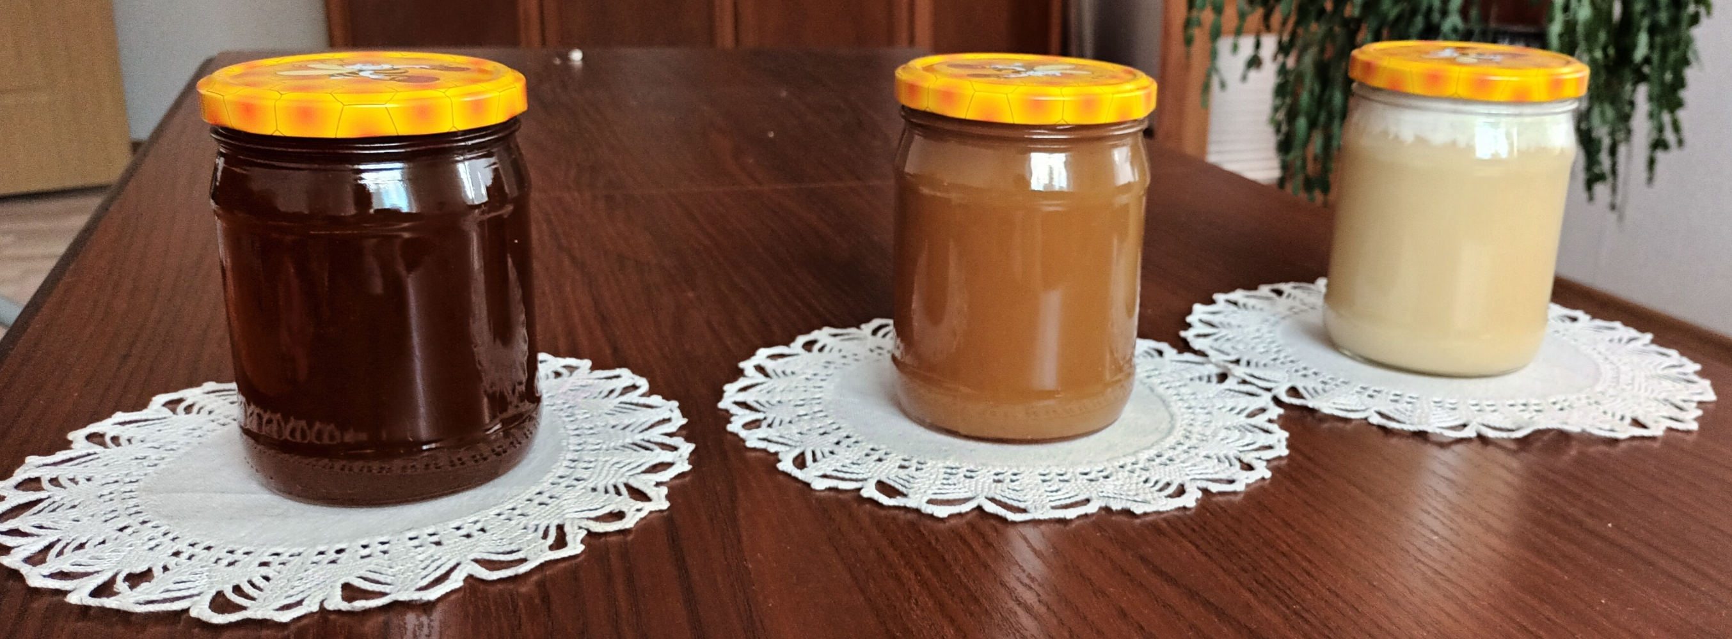
Medus yra vienintelis valgomas produktas turintis savyje visko, ko reikia gyvybės palaikymui.
Kuo medus tamsesnis – tuo jis turtingesnis. Tamsiame meduje daugiausia antioksidantų.

